Slide 1

TRABALHO PRÁTICO Dados e Aprendizagem Automática
Grupo 07:
Ana Filipa Pereira – PG46978
Bruno Sousa - PG45577
Carolina Santejo – PG47102
Raquel Costa – PG47600
Conceção e otimização de modelos de Machine Learning
Dezembro, 2021

Slide 2
ÍNDICE
01
02
03
VISUALIZAÇÃO & EXPLORAÇÃO
PROBLEMAS & CONTEXTO
TRATAMENTO DOS DADOS
04
CONCLUSÕES
Apresentação e contextualização dos temas dos datasets utilizados.
Preparação de ambos os datasets e seleção de dados.
Consultar e explorar os datasets, de forma a extrair conhecimento.
Análise final e crítica à exploração feita e conhecimento final retirado.

Slide 3
OBJETIVOS
Exploração dos datasets
Seleção de um dataset adicional
Modelo de Machine Learning
Escolha de um dataset adicional a partir de fontes como o “Kaggle”.
Analisar e preparar os datasets, procurando extrair conhecimento relevante.
Desenvolver e otimizar modelos de aprendizagem de modo a ser possível prever um dado atributo alvo.

Slide 4
DATASET PREVISÃO DO FLUXO DE TRÁFEGO RODOVIÁRIO

Slide 5
PROBLEMA & CONTEXTO
01
Previsão do Fluxo de Tráfego Rodoviário

Slide 6
Análise do Problema
Consiste num problema de características estocásticas, não-lineares.
Análise de um dataset referente ao tráfego de veículos na cidade do Porto.
Os dados são relativos a um período superior a 1 ano.
Prever o fluxo de tráfego rodoviário, numa determinada hora, na referida cidade.

Slide 7
TRATAMENTO DOS DADOS
02
Previsão do Fluxo de Tráfego Rodoviário

Slide 8
ERROS DETETADOS
SCRIPT EM PYTHON : Desenvolvimento de um script para tratar caracteres inválidos.
COLUNA “AVERAGE_CLOUDINESS”: Correção de valores escritos de forma diferente mas que têm o mesmo siginificado.
- “Nuvens quebrados” = “Nuvens quebradas”
- “Céu Nublado” = “Tempo Nublado”

Slide 9
REMOÇÃO DE COLUNAS
AVERAGE_RAIN | Grande parte das linhas desta coluna têm valores em falta.
AVERAGE_PRECIPITATION | Todas as linhas da coluna deste atributo possuem o mesmo valor.
CITY_NAME | Todas as linhas da coluna deste atributo possuem o mesmo valor.

Slide 10

“MISSING VALUES”
“AVERAGE_CLOUDINESS” : Os valores em falta foram substituídos pela moda, isto é o valor mais frequente da coluna.

Slide 11
TIPOS DE DADOS E TRATAMENTO
NUMÉRICO CONTÍNUO
CATEGÓRICO NOMINAL
NUMÉRICO DISCRETO
CATEGÓRICO ORDINAL
Foi usada a funcionalidade “get_dummies” da biblioteca pandas.
Atribuição de números sequenciais aos valores de um atributo. ('AVERAGE_SPEED_DIFF’, 'LUMINOSITY’, ‘AVERAGE_CLOUDINESS’ )
DATE TIME
Criados novos atributos correspondentes a cada elemento da data e hora. (‘record_date’)

Slide 12
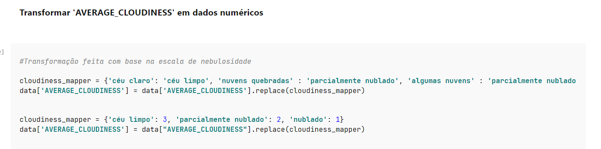
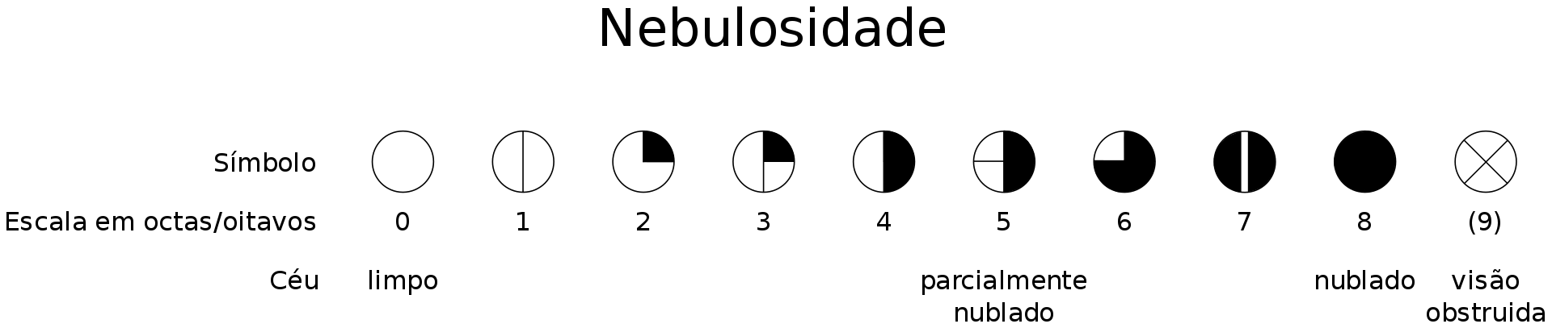
TRATAMENTO DE DADOS: ‘AVERAGE_CLOUDINESS’
Valores da coluna foram agrupados em um de três tipos : nublado , parcialmente nublado ou céu limpo.

Slide 13
VISUALIZAÇÃO & EXPLORAÇÃO
03
Previsão do Fluxo de Tráfego Rodoviário

Slide 14
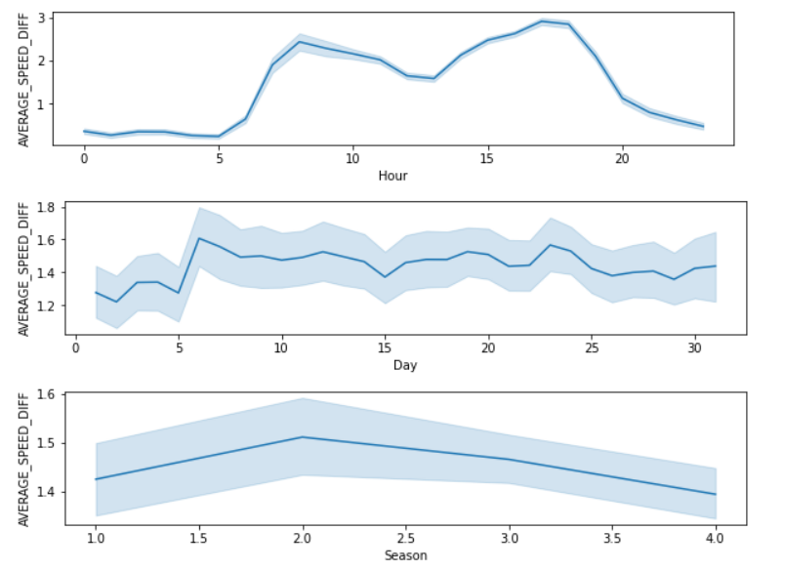
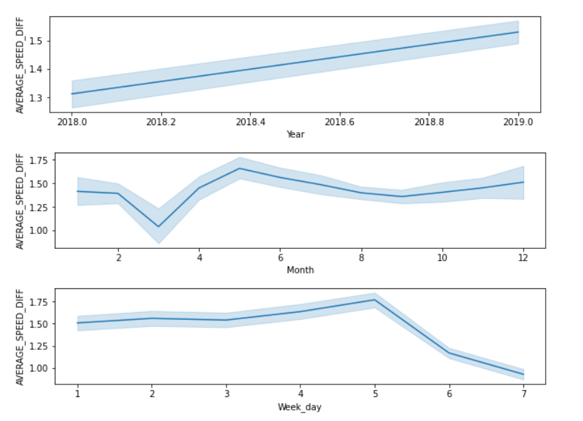
RELAÇÃO ATRIBUTO -> TARGET
Notes:
- Retiramos o week_day e adicionamos o atributo is_weekend

Slide 15
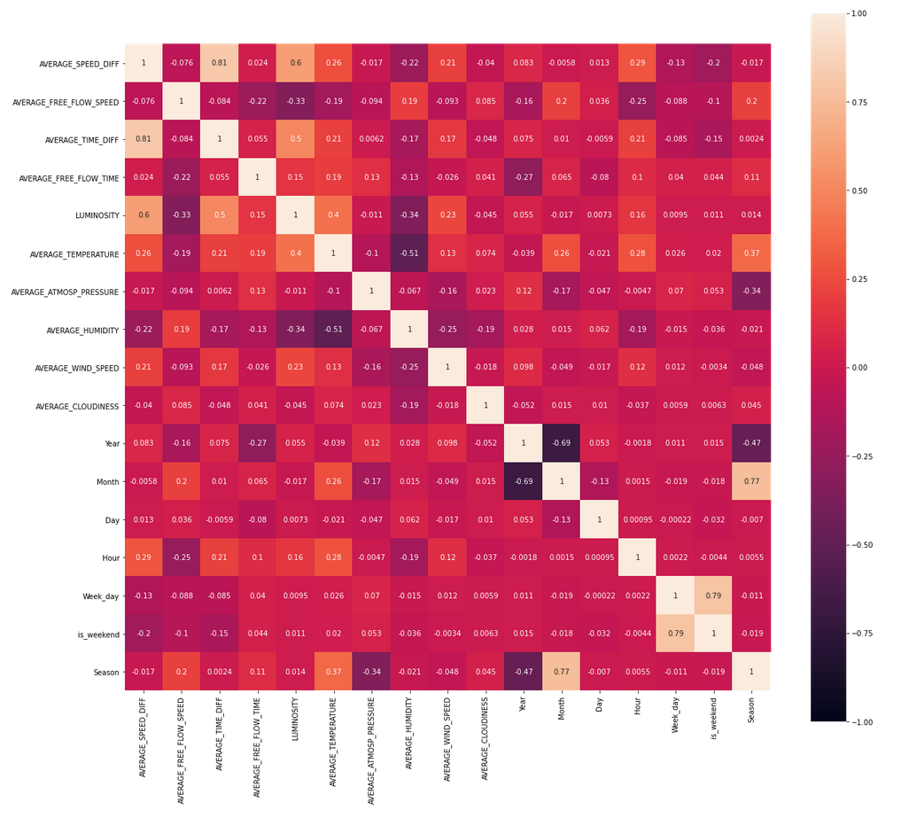
MATRIZ DE CORRELAÇÃO
Notes:
-

Slide 16
CONCLUSÕES
04
Previsão do Fluxo de Tráfego Rodoviário

Slide 17
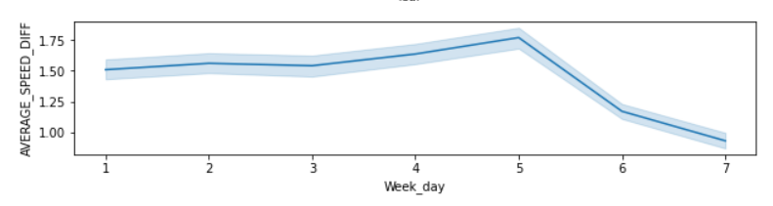
ANÁLISE FINAL
Foram retiradas as seguintes colunas: ‘Week_day’, ‘Year’ e ‘Day’.
PORQUÊ?
Substituição de ‘Week_day’ por ‘is_weekend’. Existe uma elevada correlação entre as duas. É redundante ter ambos os atributos.
Em relação ao ‘Year’, vimos que os valores do atributo target permaneciam constantes.
Foi concluído que um dia em específico de um dado mês não influencia os resultados.
Notes:
- Retiramos o week_day e adicionamos o atributo is_weekend

Slide 18
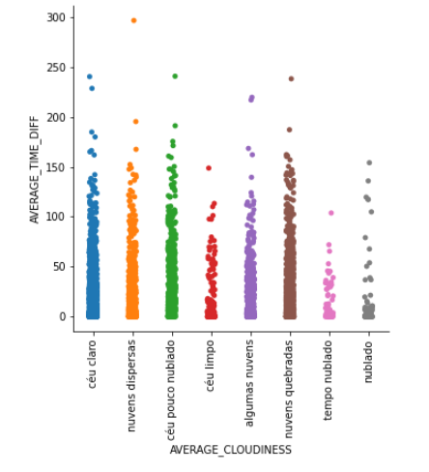
ANÁLISE CRÍTICA
Será que devíamos retirar a coluna ‘AVERAGE_CLOUDINESS’ ?
É possível observar alguns outliers e valores incoerentes, fazendo com que se trate pouco confiável.
Notes:
- Retiramos o week_day e adicionamos o atributo is_weekend

Slide 19
DATASET ANÁLISE DA TAXA DE “BURN OUT” DOS FUNCIONÁRIOS
Notes:
Employee Burn Rate Analysis

Slide 20
PROBLEMA & CONTEXTO
01
Análise da Taxa de “Burn Out” dos Funcionários

Slide 21
Análise do Problema
O objetivo é compreender e prever qual será a taxa de “burn out” para os funcionários que trabalham numa empresa, tendo em conta a situação pandémica destes últimos tempos.
Será então o trabalho em casa uma bênção ou uma maldição?
O objetivo é então perceber como é que a taxa de “burn out” é afetada com base nas várias condições fornecidas.
Notes:
Understanding what will be the Burn Rate for the employee working in an organization based on the current pandemic situation where work from home is a boon and a bane. How are employees' Burn Rate affected based on various conditions provided?

Slide 22
DADOS
 | Tipo | Exemplo(s) | Descrição
Emplyee ID | Hexadecimal | Ex: fffe390032003000 | ID único atribuido a cada funcionário
Date of Joining | Data | Ex: 2008-12-30 | Data em que o funcionário se juntou à organização
Gender | Categórico Nominal | Male/Female | Sexo/Género
Company Type | Categórico Nominal | Service/Product | Tipo da organização do funcionário
WFH Setup Available | Categórico Nominal | Yes/No | Existem sistemas que permitam o trabalho a partir de casa?
Designation | Numérico Discreto | {0, 1, 2, 3, 4, 5} | Escalão do funcionário dentro da sua organização
Resource Allocation | Numérico Discreto | {1, 2, 3, 4, 5, 6, 7, 8, 9, 10) | Quantidade de recursos alocados / Número de horas de trabalho
Mental Fatigue Score | Numérico Contínuo | [0, 10] | Cansaço mental actual do funcionário
Burn Rate | Numérico Continuo | [0, 1] | Atributo alvo: taxa de burn out associada ao funcionário

Slide 23
TRATAMENTO DOS DADOS
02
Análise da Taxa de “Burn Out” dos Funcionários

Slide 24
SELEÇÃO DE ATRIBUTOS
Atributo a remover | Exemplo(s) | Raciocínio
Employee ID | Ex: fffe390032003000 | ID é único a cada funcionário. Não tem relevância estatística. Pode ainda ser utilizado para identificação de um dado trabalhador.
Date of Joining | Ex: 2008-12-30

Slide 25
TRANSFORMAÇÕES DE ATRIBUTOS
Gender
Male
0
Female
1
Company Type
Service
0
Product
1
WFH Setup Available
No
0
Yes
1

Slide 26
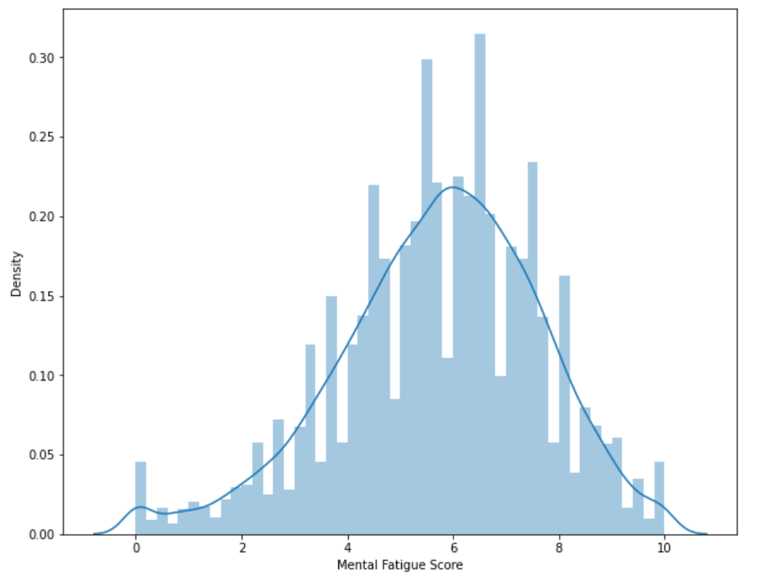
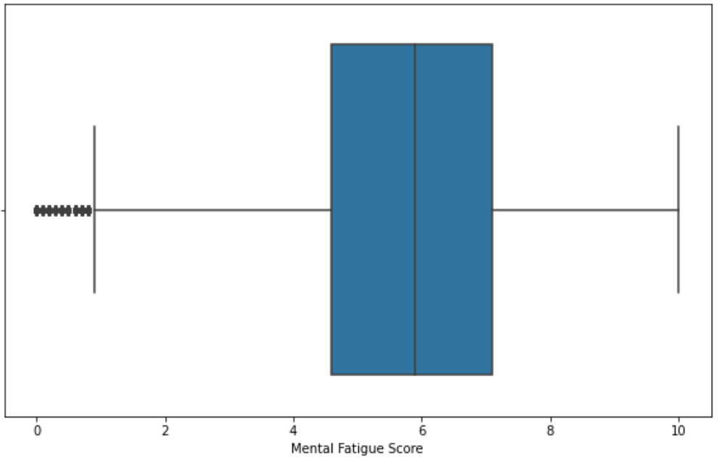
INCONSISTÊNCIAS NOS DADOS
Mental Fatigue Score
NaN Count: 2117 (10% dos dados)
Solução: remover entradas com ocorrências NaN

Slide 27
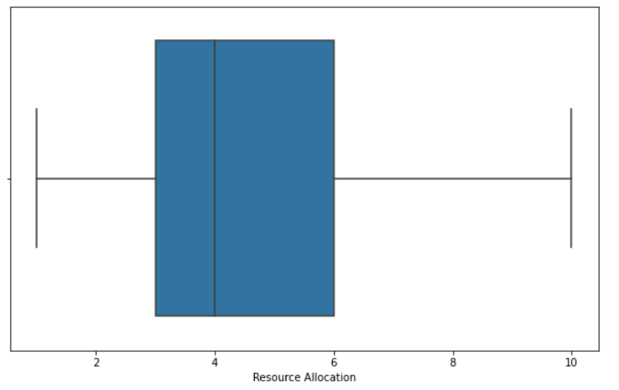
INCONSISTÊNCIAS NOS DADOS
Resource Allocation
NaN count: 1179 (6% dos dados)
Solução: remover entradas com ocorrências NaN

Slide 28
VISUALIZAÇÃO & EXPLORAÇÃO
03
Análise da Taxa de “Burn Out” dos Funcionários

Slide 29
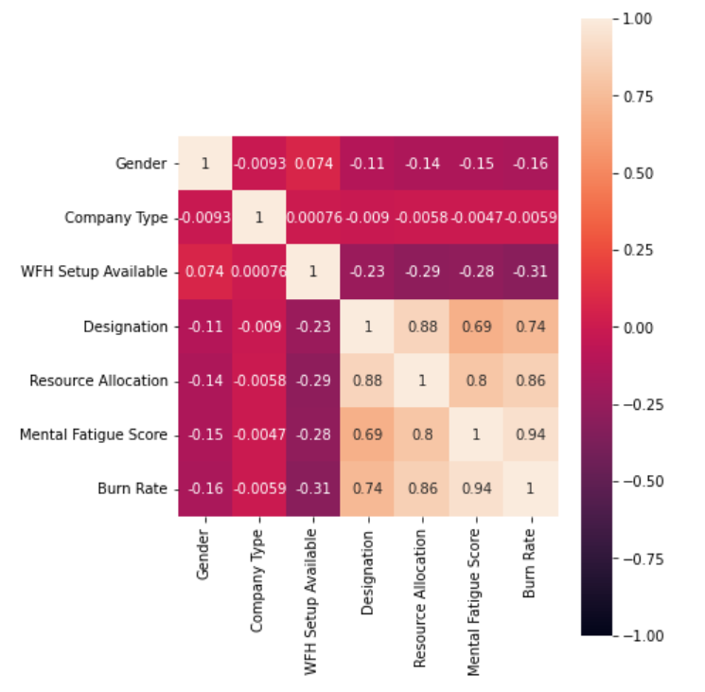
MATRIZ DE CORRELAÇÃO

Slide 30
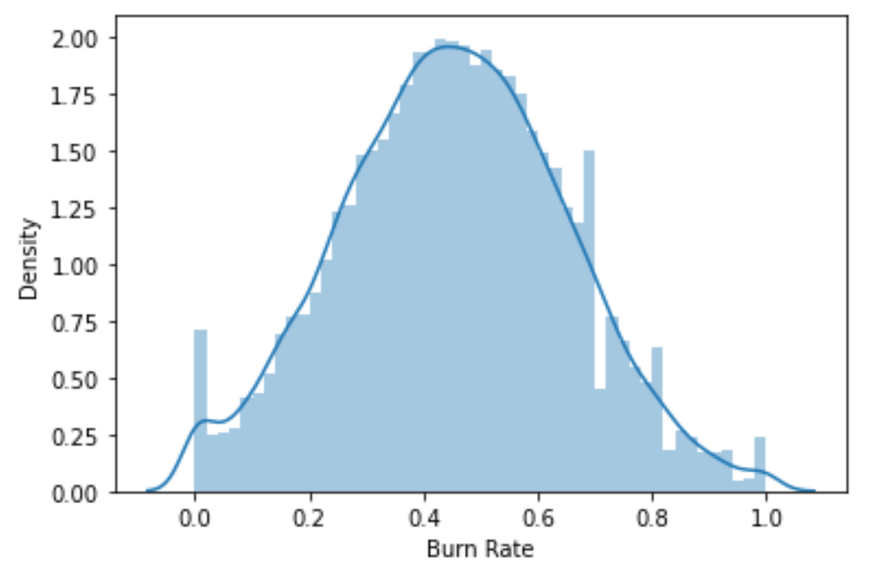
DISTRIBUIÇÃO DO ATRIBUTO ALVO
Média: 0.45
Desvio padr.: 0.20
18590 entradas

Slide 31
CONCLUSÕES
04
Análise da Taxa de “Burn Out” dos Funcionários

Slide 32
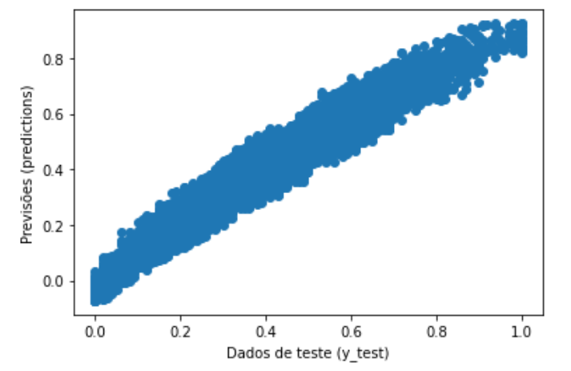
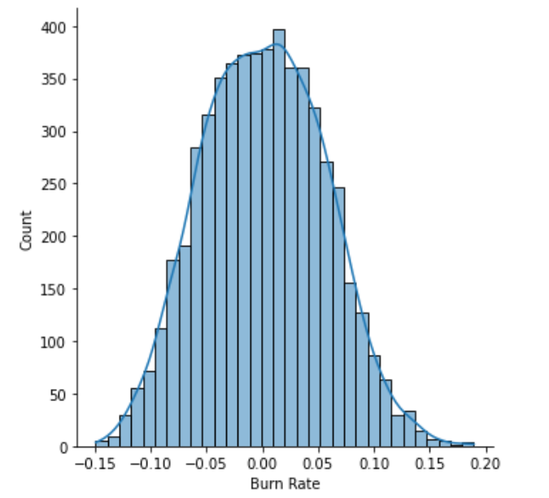

RESULTADOS: REGRESSÃO LINEAR
MAE: 0.048
MSE: 0.003
RMSE: 0.055
$R^{2}$-squared score: 0.924
Valores residuais normalmente distribuidos

Slide 33
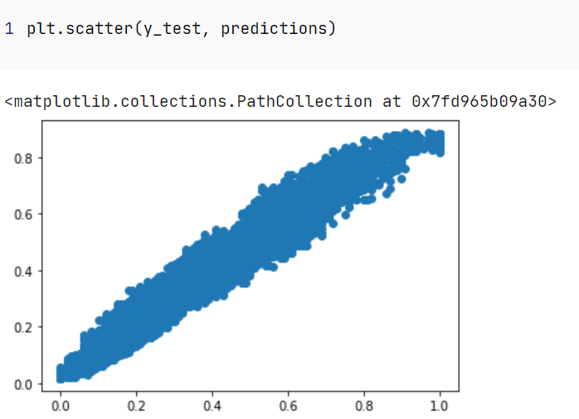
RESULTADOS: REDE NEURONAL
MAE: 0.044
MSE: 0.003
RMSE: 0.054

Slide 34
TRABALHO PRÁTICO Dados e Aprendizagem Automática
Grupo 07:
Ana Filipa Pereira – PG46978
Bruno Sousa - PG45577
Carolina Santejo – PG47102
Raquel Costa – PG47600
Conceção e otimização de modelos de Machine Learning
Novembro, 2021

